Slide 1
Nyutvecklat – axplock
Statistik SPOR
Demos befintliga rapporter
Demo kommande rapporter
Helena Nolgren
Lars Norberg

Slide 2
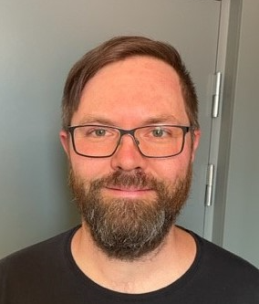
Teamet på UCR som jobbar med SPOR
Jesper Johansson
Erik Dahlberg
Stefan Lines
Kennie Pussinen
Camilla Hartmann
Lars Norberg
Helena Nolgren
Support: drift@ucr.se
Övrigt: helena.nolgren@ucr.uu.se

Slide 3
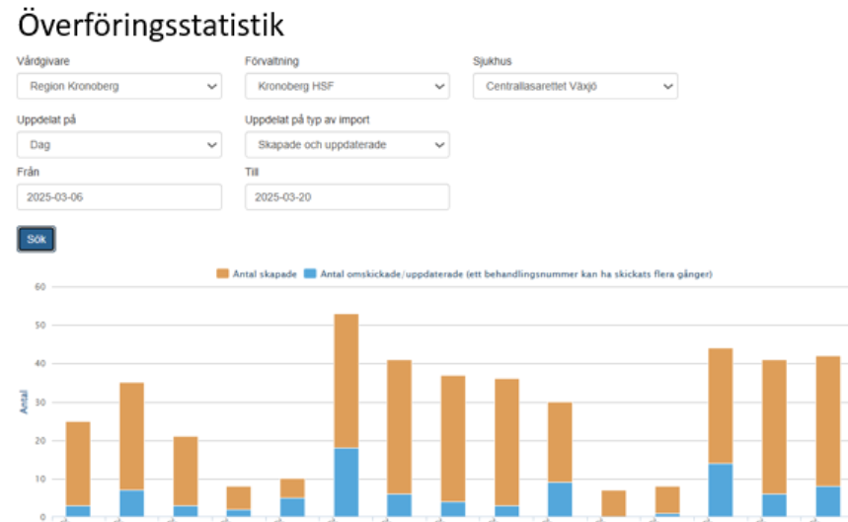
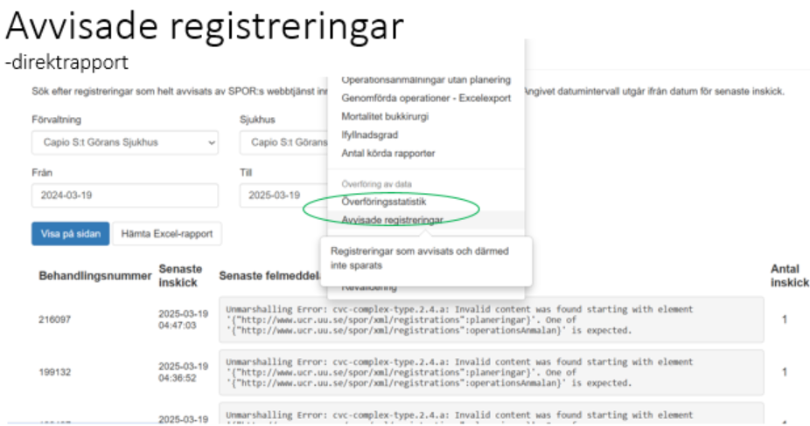
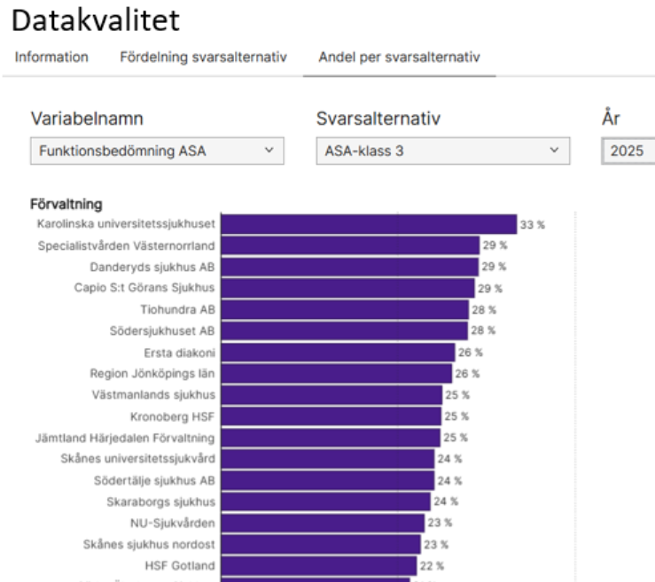
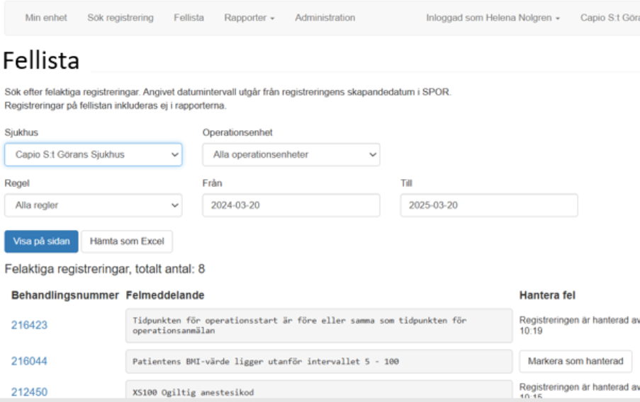
Överföring och datakvalitet
SCHEMA
KONTROLL
REGEL- KONTROLL
Sjukhus
SPOR
ny
Felmed- delande
Datakvalitetsrapporter i SPOR
ny
Ifyllnadsgrad- excel
Fellistan
utökad
Ifyllnadsgrad
Ifyllnadsindex

Slide 4
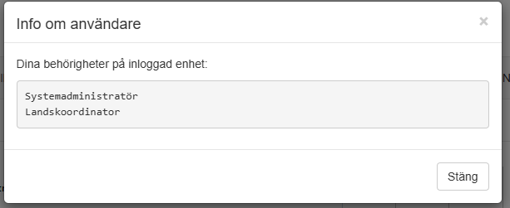
Inloggad som
”Inloggad som ” klickbart, visar persons behörighet på enhet

Slide 5
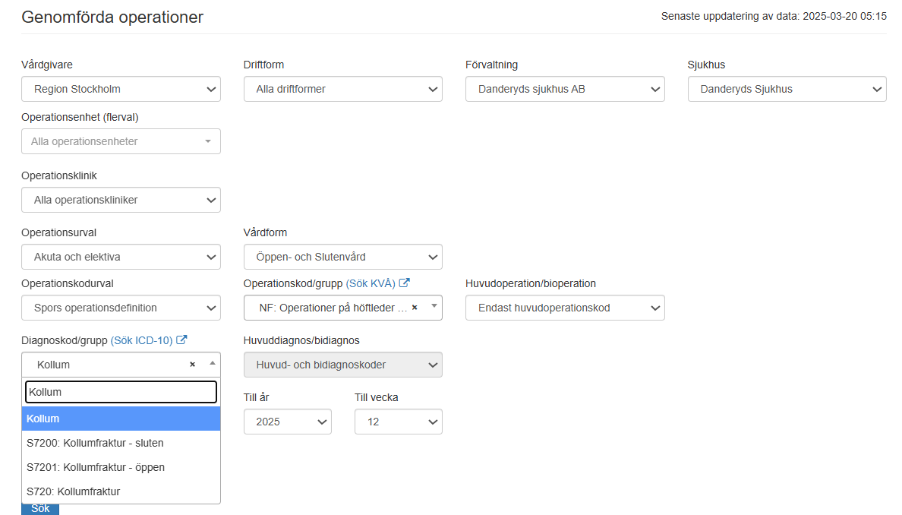
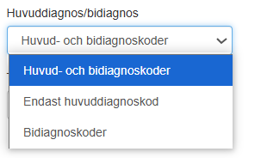
Utökad urvalsökning
Operationskod /grupp – kan väljas som bi/huvud/båda
Diagnoskod /grupp – kan väljas som bi/huvud/båda
Notes:
Man kan också söka fritext för att hitta koder/grupper
Annars kan man kolla i Socialstyrelsen sida för koder

Slide 6
Organisationsstruktur
Vårdgivare/Region
UCR sätter upp struktur för
Förvaltning
Klinik
Sjukhus
ID skickas in fritt och namn sätts av koordinator
Operationsenhet
ID skickas in fritt och namn sätts av koordinator
Sal
Problem: Det finns operationsenheter och kliniker som är inaktuella och urvalslistan är ibland onödigt lång.
Koordinatorer på sjukhus eller förvaltning kan nu:
Inaktualisera så att enheten inte syns i urval

Slide 7
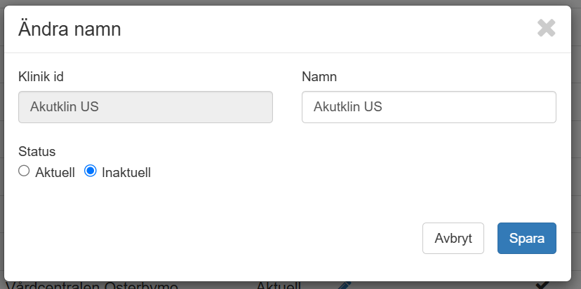
Administrera enhet
Inaktuell enhet blir röd och sorteras längst ner, syns då ej i beställningssida
Notes:
En ny kolumn för status (aktuellt/inaktuellt) har lagts till för UVA-avd, salar, kliniker och anestesikliniker.
En ny sida har skapats för att administrera operationsenheter samt anestesikliniker.
Administrationssidorna har kompletterats med informativa texter.
Sidorna för administration har nu förbättrad sortering och röd markering för inaktuell status
Man kan inte längre namnge med namn som redan finns
Inaktuella enheter döljs i rapporturval i rullgardinsmeny

Slide 8
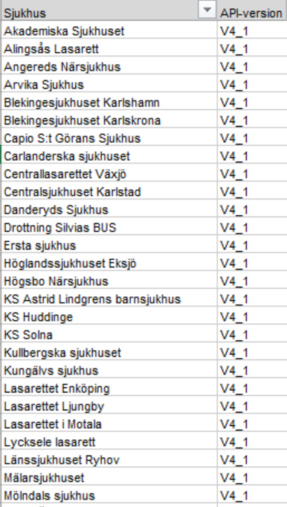
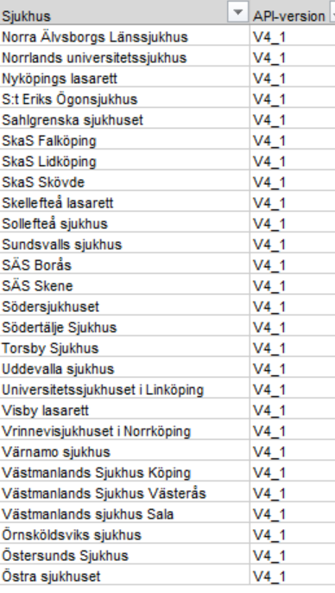
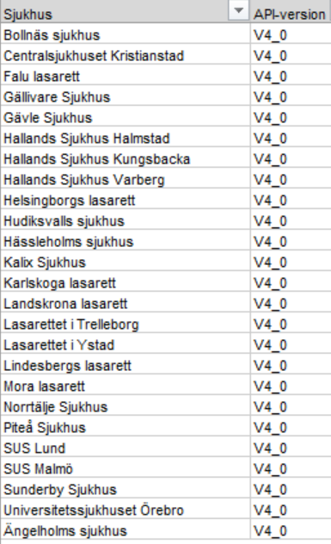
54 sjukhus skickar på SPOR 4.1, 25 SPOR 4.0, 4 skickar inget just nu (på väg upp)
Notes:
19 skickar in CFS (skörhet), 21 skickar knivtid, 22 skickar in positionering, 5 sjukhus skickar in PAWI

Slide 9
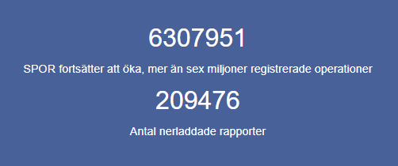
Antal körda rapporter per år
(t.o.m. 19/3)

Slide 10
Mest använda rapporter

Slide 11
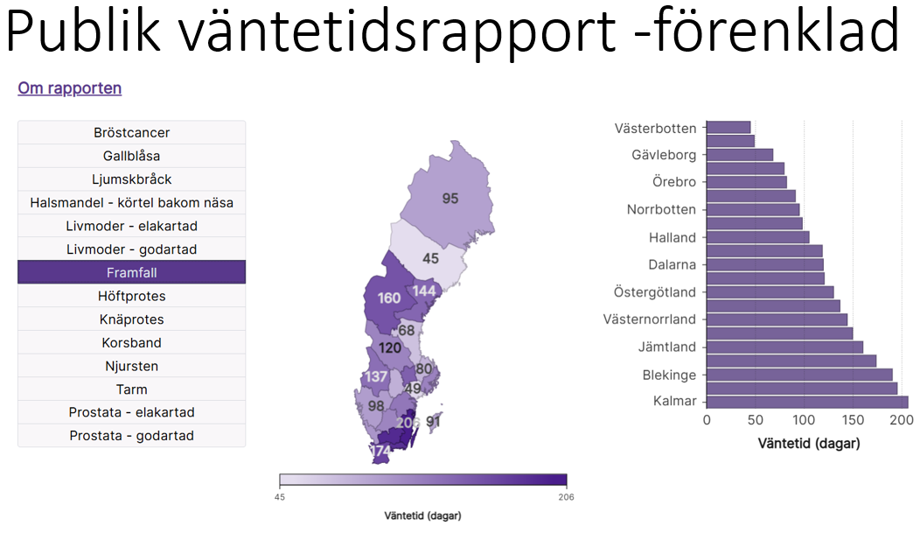
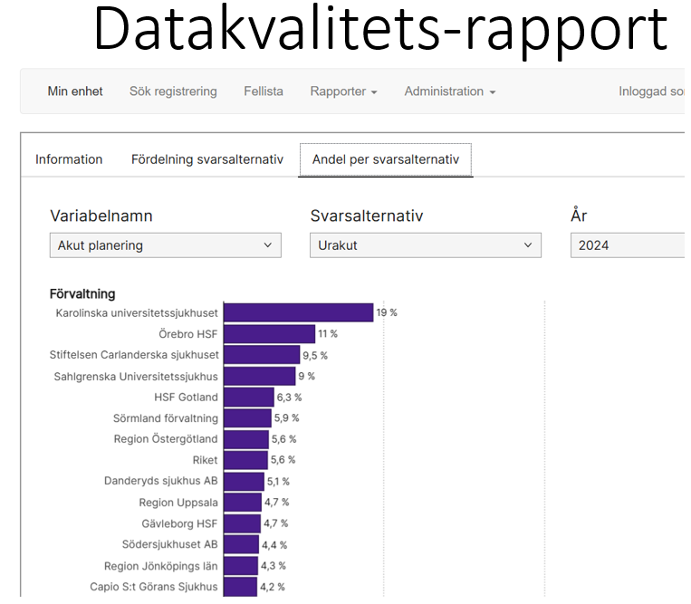
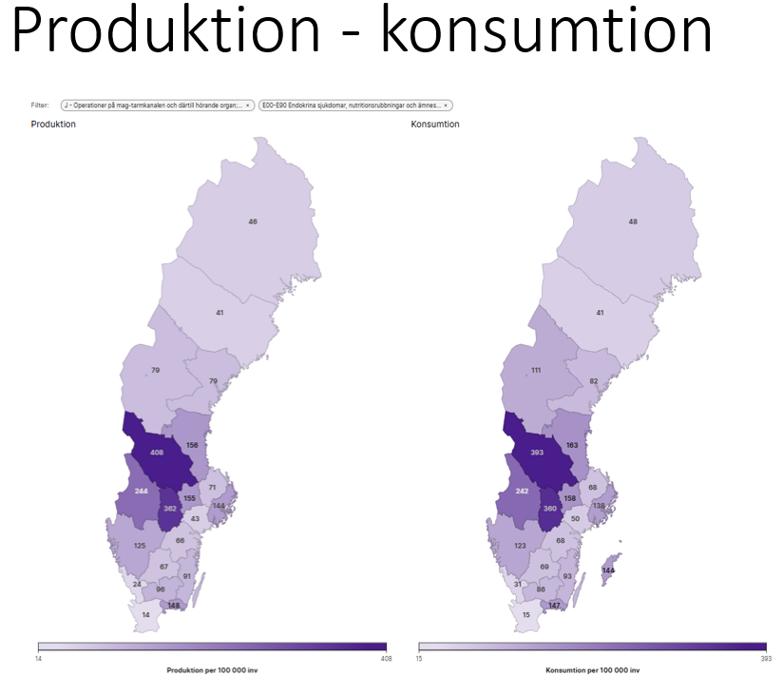
Lars demar:
Kommer snart

Slide 12
Tack för att ni lyssnat
Frågor?

